Slide 1
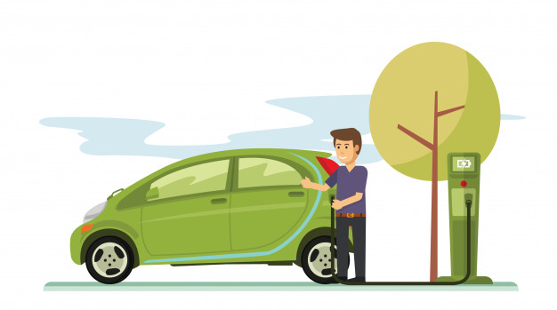
moviéndonos hacia el futuro
Vehículos Eléctricos:

Slide 2

01
02
03
04
OBJETIVOS DEL PROYECTO
LENGUAJES UTILIZADOS
Propósito de nuestro producto
Lenguajes de progamación para hacer la página web
PRODUCTO FINAL
CONCLUSIÓN DEL PROYECTO
Muestra de la página web realizada
Conclusiones finales del proyecto realizado

Slide 3


OBJETIVOS
Concientizar a la población panameña acerca de la presencia de los vehículos eléctricos en el país
Mostrar información acerca de la cantidad y ubicación de los
FRENAR EL USO DE COMBISTIBLE FÓSIL
CARGADORES DE VEHÍCULOS ELÉCTRICOS

Slide 4



LENGUAJES UTILIZADOS
JAVASCRIPT

Slide 5

PRODUCTO FINAL
Se mostrará la página web realizada durante la Hackathon 2.0.
A su vez, será explicado su contenido a detalle.

Slide 6

CONCLUSIÓN

Slide 7

GRACIAS
GRUPO R.A.L.D
Grupo participante
Hackathon Eurus 2.0

